Slide 1
Балалар өкілдіктерінің
ұйымы
«Еркіншілік ауылының ЖОББ мектебі» КММ

Slide 2
Балалар өкілдіктерін құрудың негізгі мақсаттары:
1) балалардың құқықтары мен заңды мүдделерін қорғау;
2) балалардың қоғам мен мемлекет өміріне қатысуының өзекті мәселелерін шешуге жәрдемдесу;
3) балалардың, қоғамның және мемлекеттің игілігі үшін балалардың әлеуметтік бастамаларын және балалардың қоғамдық бірлестіктерін қолдау.

Slide 3
Балалар өкілдіктерін құрудың негізгі міндеттері:
1) балалар мүддесінде мемлекеттік саясатты қалыптастыруға қатысу;
2) балалар бірлестігін, балалардың әлеуметтік бастамаларын және балалардың қоғам мен мемлекеттің игілігі үшін жобалық қызметті мемлекеттік қолдау бойынша бастамалар енгізу;
3) балалардың өзекті мәселелері бойынша нормативтік құқықтық актілерді әзірлеуге қатысу үшін балалардың ғылыми және шығармашылық жұмыстарға тарту;
4) «Мәңгілік ел» ұлттық идеясына сәйкес балалар ортасында жоғары адамгершілік-рухани және құқықтық мәдениетті, патриоттық сезімді, азаматтық жетілуді және әлеуметтік жауапкершілікті қалыптастыру.

Slide 4
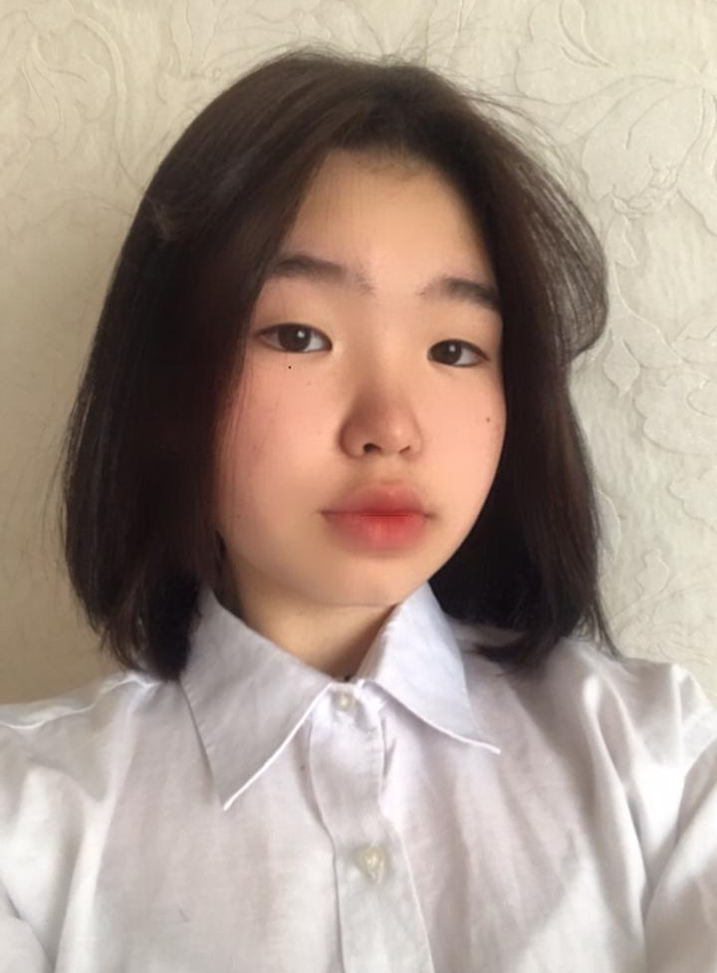
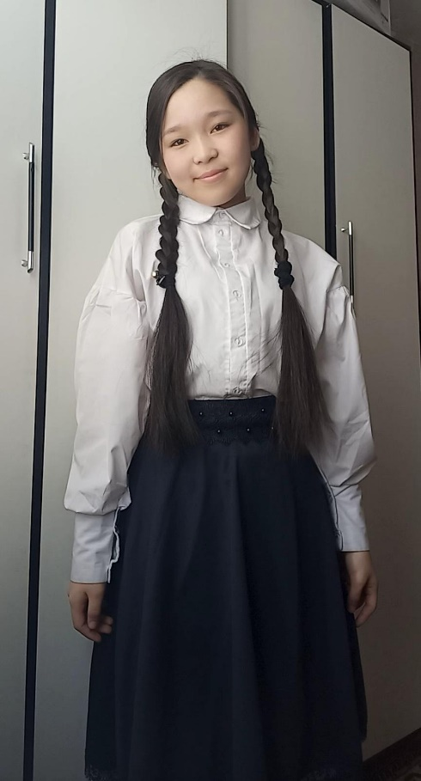
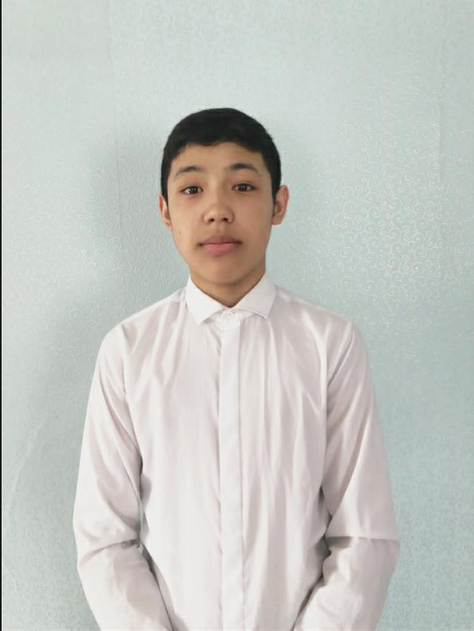
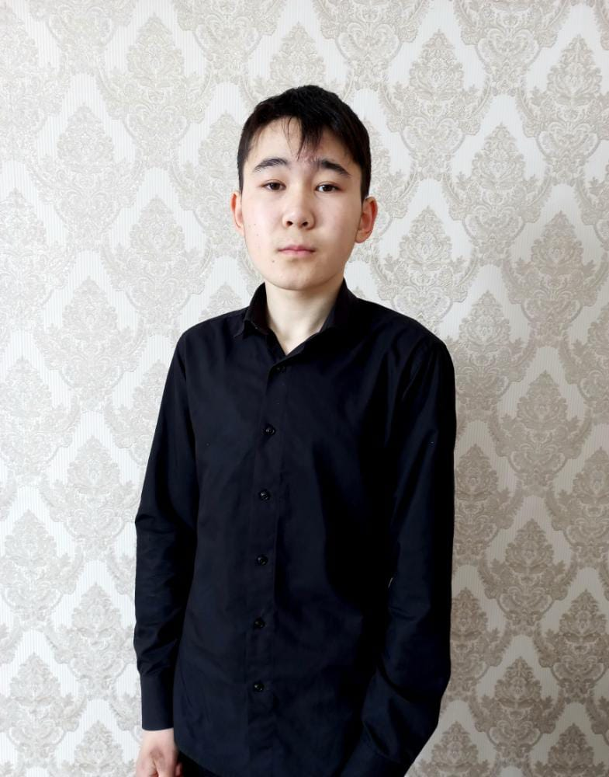
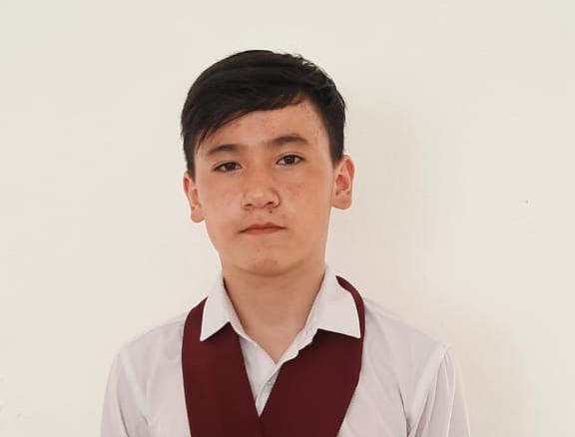
Балалар өкілдіктер ұйымының құрамы:
Тимурқызы Еркежан
Саятқызы Ақнұрай
Эрболатқызы Алтынай
Хуаныш Бекзат
Дәулетханұлы Әсет
Салкынбаев Диас

Slide 5
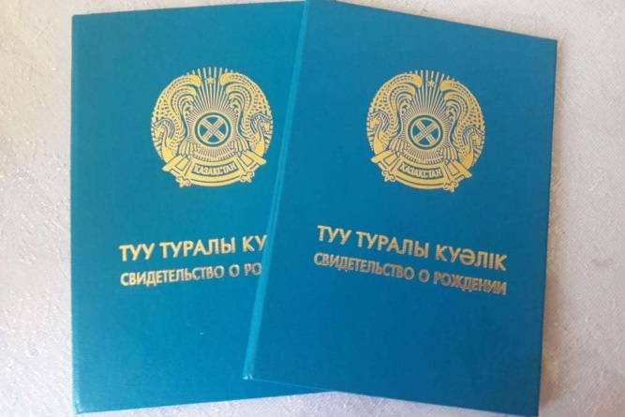
«Адам құқығы, бала құқығын қорғаудан басталады»

Slide 6
Қазақстан Республикасындағы баланың құқықтары

Slide 7
Сенің құқығың – менің құқығым!

Slide 8
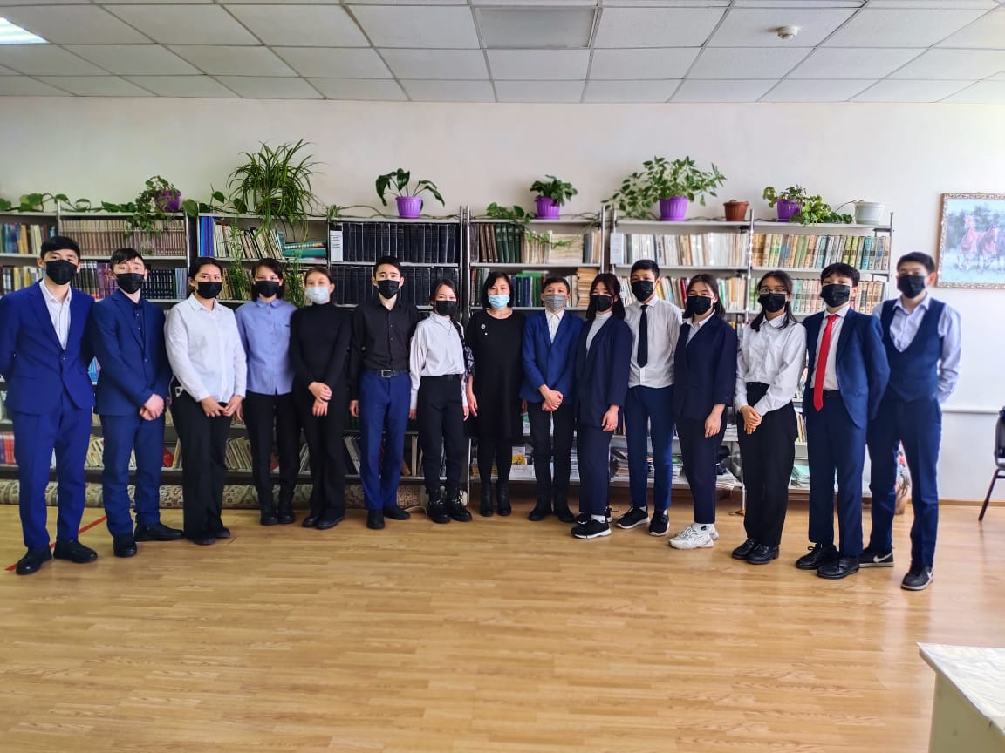
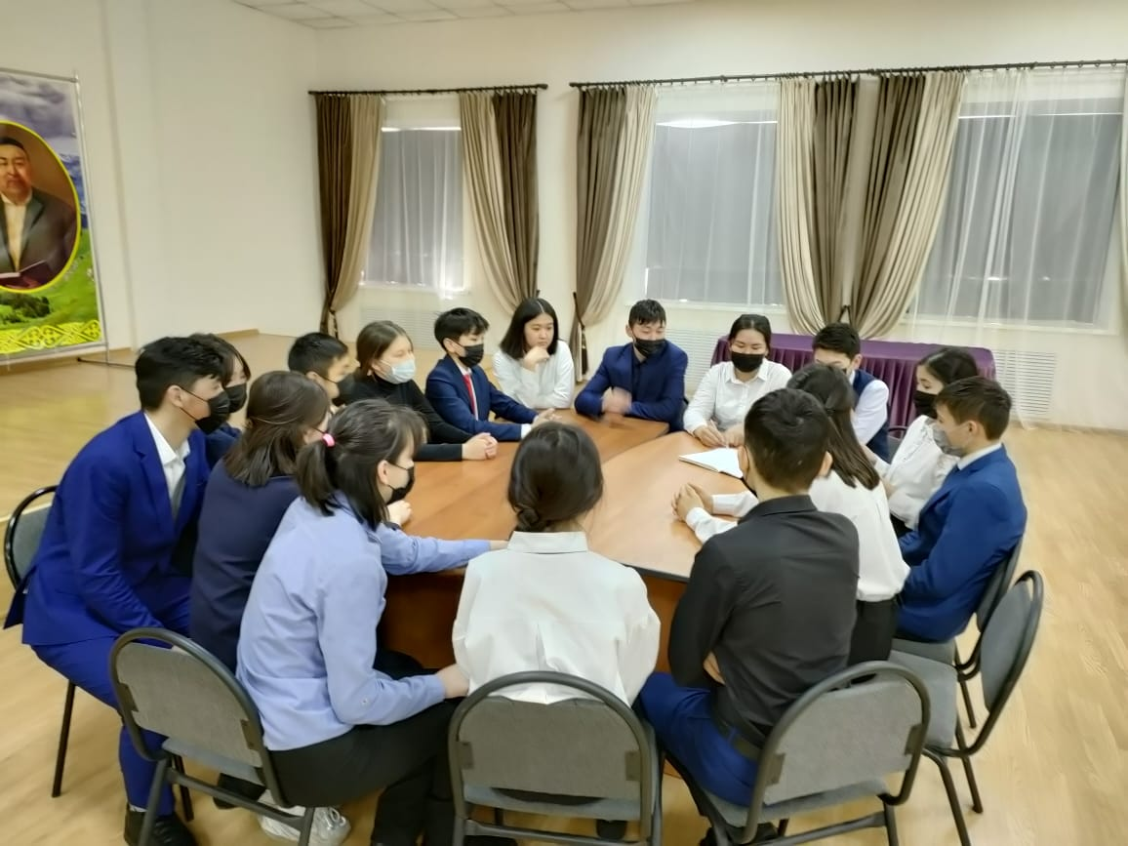
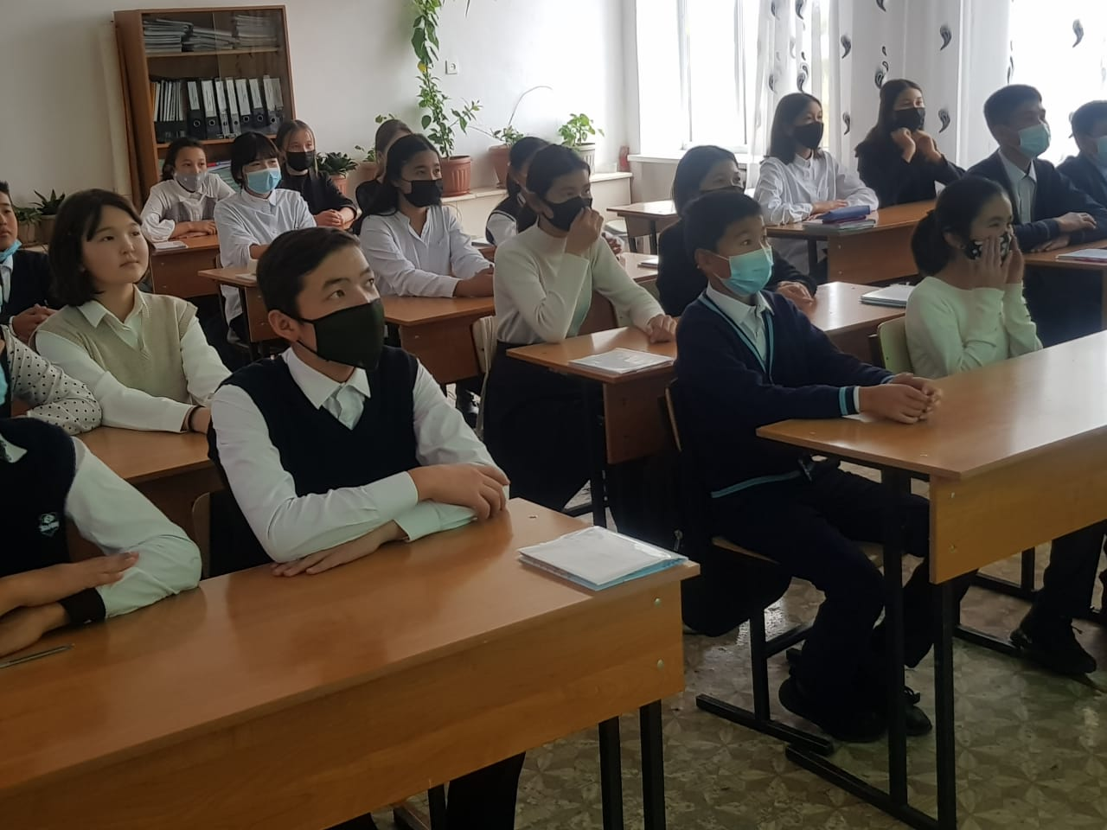
Құқықтық білімді іске асыру жолдары

